Slide 1



TRƯỜNG THCS VÂN ĐỒN
TỔ: SỬ - ĐỊA – GDCD
MÔN: GDCD 7
WELCOME

Slide 2


5¢
5¢
Bài 9
QUẢN LÍ TIỀN
1¢
1¢
TIẾT 3

Slide 3

LUYỆN TẬP

Slide 4
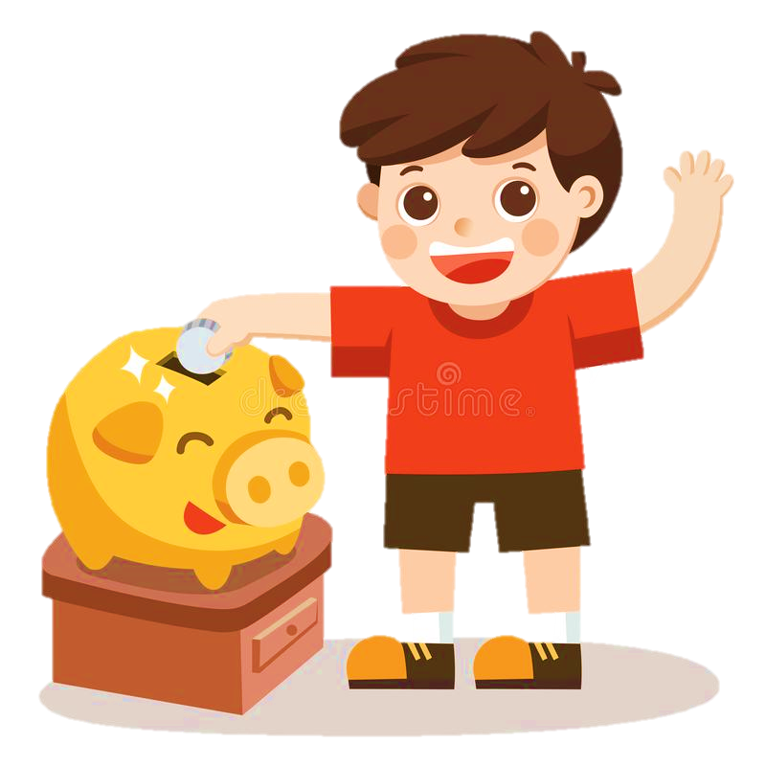
NHIỆM VỤ
Em hãy tự đánh giá về cách chi tiêu, tiết kiệm của em trong hai tuần gần đây và đề xuất hành động cụ thể để quản lí tiền một cách hiệu quả.

Slide 5

THẢO LUẬN NHÓM
Em hãy đọc tình huống trong SGK tr. 50-51 và tư vấn cho bạn H và T cách quản lí tiền, tạo thu nhập phù hợp.
H là một học sinh có lối sống tiết kiệm. Sau mỗi dịp Tết, H nhận được rất nhiều tiền lì xì. H tiêu xài mà nhờ mẹ giữ hộ. Đến năm lớp 7, H hỏi mẹ: “Số tiền của con được bao nhiêu rồi ạ?”. Mẹ bảo rằng: “Số tiền mẹ giữ hộ con đã được 20 triệu đồng.”. H băn khoăn: “Nhiều thế này thì quản lí như thế nào?”.

Slide 6
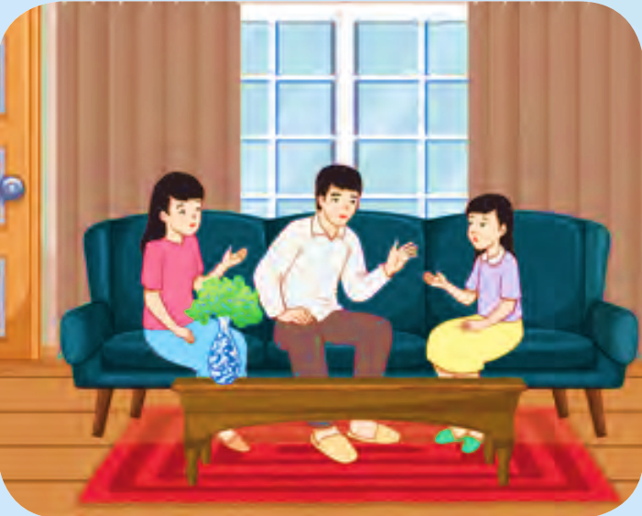
Em hãy đọc tình huống sau và tư vấn cho bạn H và T cách quản lí tiền, tạo thu nhập phù hợp.
TƯ VẤN
T là con duy nhất cả một gia đình khá giả, bạn ấy được bố mẹ đầu tư rất nhiều vào việc học. Ngoài giờ học, T tranh thủ giúp chị họ ghi hình các sản phẩm để đăng bán trên mạng xã hội, kiếm thêm thu nhập. Bố T không đồng ý và bảo: “Thời gian của con phải dành cho việc học. Con kiếm thêm thu nhập bằng cách này sẽ ảnh hưởng đến việc học của con.”. T băn khoăn và tự hỏi: “Cách tạo thu nhập của mình cũng đúng mà sao bố không ủng hộ?”.

Slide 7


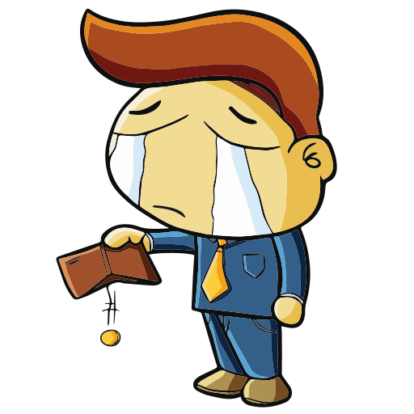
THUYẾT TRÌNH
Em hãy thảo luận và thuyết trình về ý nghĩa của một trong hai thông điệp dưới đây:
“Nếu bạn mua những thứ bạn không cần, bạn sẽ sớm phải bán đi những thứ bạn cần.” (Warren Buffett)
“Bạn phải làm chủ được tiền của mình, bằng không tình cảnh thiếu thốn sẽ mãi mãi kiểm soát bạn.” (Dave Ramsey)

Slide 8
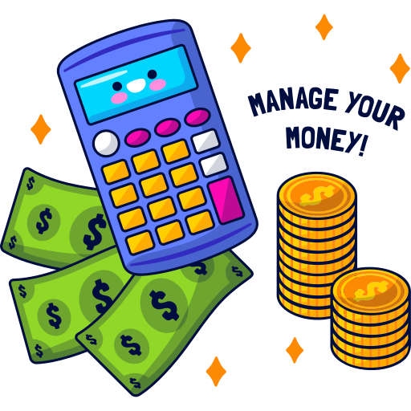

HOẠT ĐỘNG 4
VẬN DỤNG

Slide 9

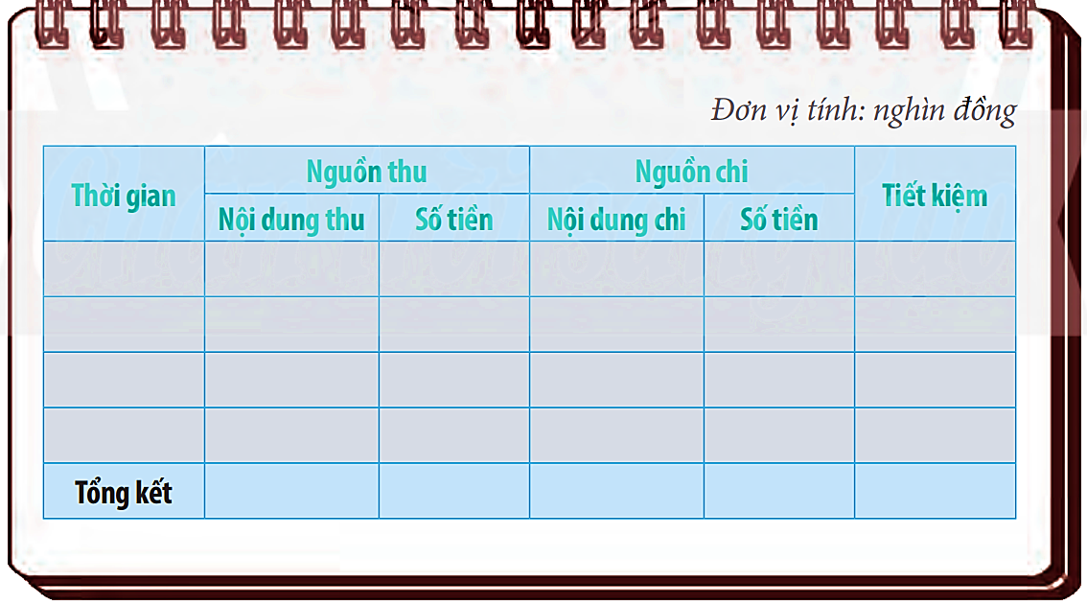

Em hãy lập kế hoạch quản lí tiền của em trong một tháng và chia sẻ cùng bạn.
Gợi ý:
Tham khảo biểu mẫu kế hoạch quản lí tiền trong SGK tr. 51.

Slide 10



Em hãy cùng với nhóm bạn thực hiện một dự án nhằm tạo nguồn thu phù hợp với khả năng của học sinh để có tiền giúp đỡ một bạn có hoàn cảnh khó khăn trong trường.

Slide 11

Tạm biệt và hẹn gặp lại các em
ở bài học tiếp theo.

